Slide 1
Modul 3 Procesanalyse
Forretningsforståelse

Slide 2
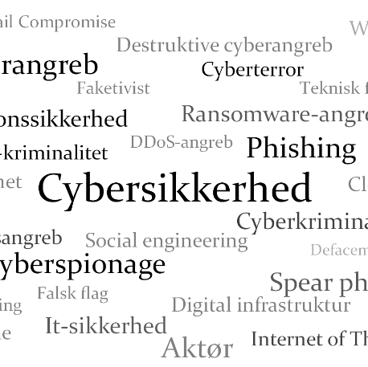
Agenda for i dag.
BMC -MC
Præsentation af BMCer
Hvordan arbejder/analyserer man virksomhedens processer (sikkerhedsperspektiv)
Grundlæggende Økonomiforståelse
Hjemmeopgave

Slide 3

Opgave - løsning
Gennemgang af løsninger fra BMC spillet.
Max. 10 min. pr gruppe.
Find en anden virksomhed og udarbejd BMC for denne til næste gang.
Du skal kunne forklare opbygning.
Kan du finde de mest kritiske aktiviteter?
Du skal overveje sikkerhedsfokus.

Slide 4
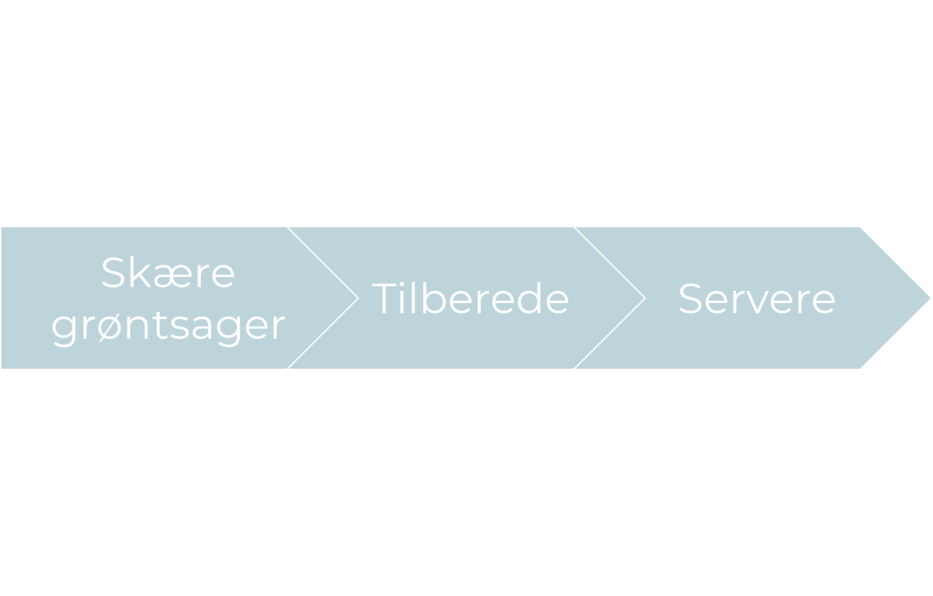
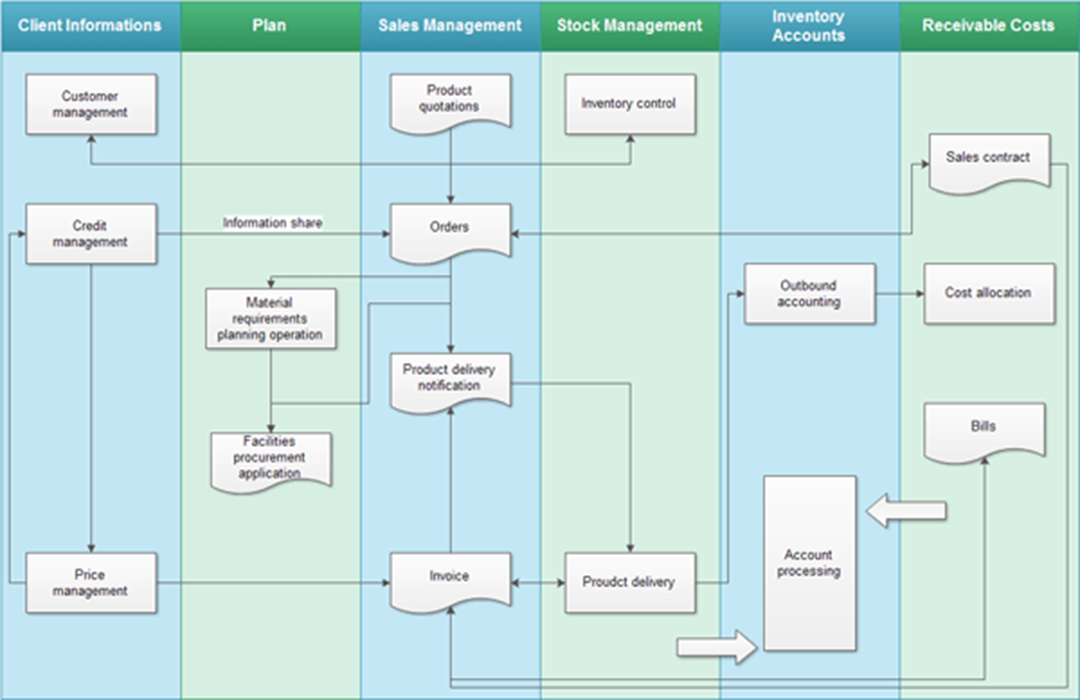
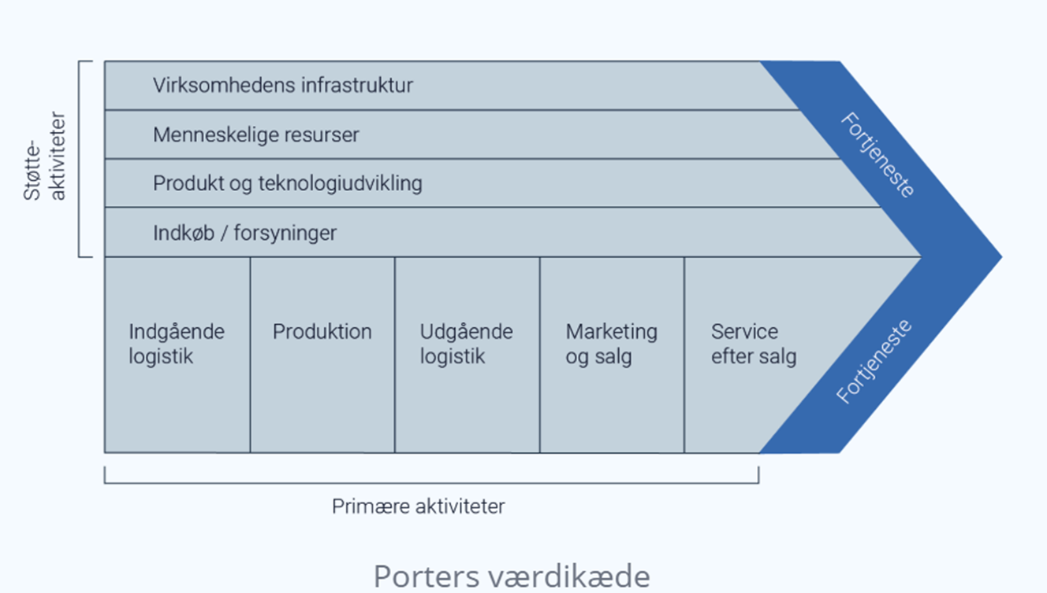
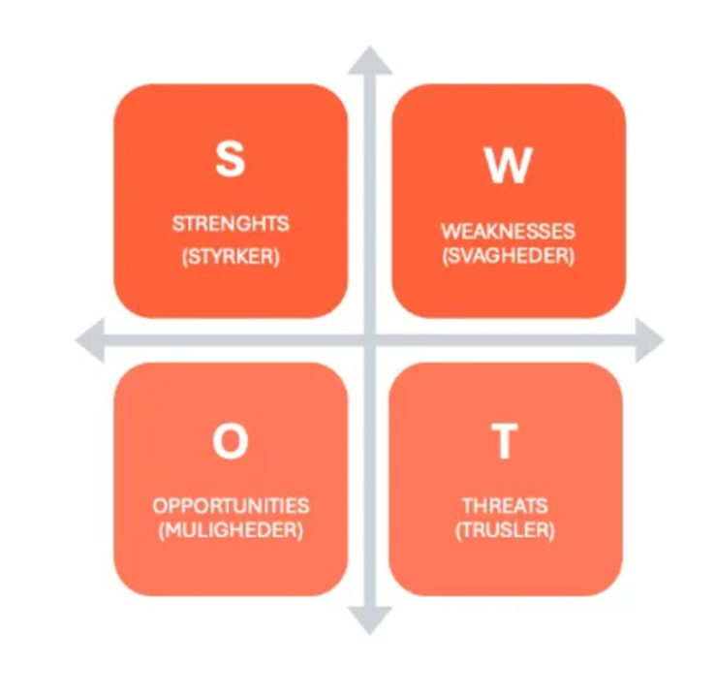
Sådan går vi frem
Procesforståelse
Procesbeskrivelse
Procesanalyse
Resultater

Slide 5
Hvad er en proces
En proces er en række handlinger, man gør for at opnå noget.
Næsten alt hvad der sker i en virksomhed eller organisation er processer.
For eksempel, hvis du laver mad, kan processen være at skære grøntsager, stege dem og til sidst anrette maden. Hver handling i rækken hjælper med at nå målet – i dette tilfælde, at lave et måltid.
Kerneproceser er de processer der er vigtigst for virksomheden, og hvor den taber flest penge eller får dårligt omdømme hvis det går galt.
Skære grøntsager
Tilberede
Servere

Slide 6
Processer består af en række aktiviteter
Skære grøntsager
Tilberede
Servere
Aktivitet 1
Aktivitet 2
Aktivitet 3
Tænde komfur
Kom smør i gryden
Kom grøntsager i gryden
Aktivitet 2A
Aktivitet 2B
Aktivitet 2C
Hvad vil næste de næste aktiviteter være under 2A være?
Notes:
Kan i forbindelse med sikkerhed ses som lagene politik – standarder - procedurer.

Slide 7
Opgave 1
Lav en procesbeskrivelse af din dag indtil nu – prøv at lave en af aktiviteterne med uddybende niveau/underaktiviteter (eks. bus tur)
Definer hvad der var kerneprocesser - det som var de vigtigste aktiviteter (Komme op, bus tid, mødetid på akademiet eller lign.)
Lav processen - noter aktiviteter ned.
Opsamling i klassen
Arbejd gerne sammen omkring bordet, men lav egen proces.

Slide 8
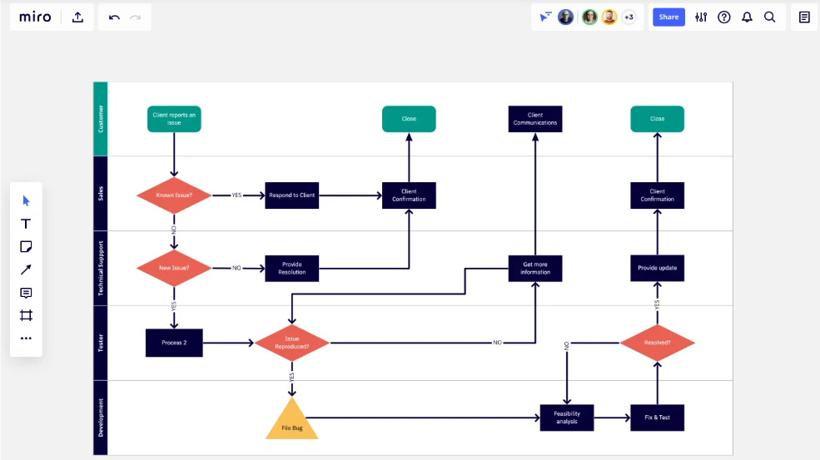
Eksempel på virksomhedsproces efter Swimlane-modellen
Miro | Arbejdsområdet til innovation

Slide 9
Opgave 2
Lav din dag fra opgave 1 i Swimlanes (Miro). Ud og hjem.
Hjælp hinanden med brug af MIRO.
Evt. hjemme, bus, skole, sport evt. flere lanes.
15 - 20 minutter

Slide 10
Mål for en procesanalyse
Hvordan skaber denne aktivitet værdi for kunden?
Hvordan påvirker den omkostninger, kvalitet, sikkerhed eller leveringstid?
Er der ineffektive eller usikre aktiviteter, som kan optimeres?
Jeres fokus skal naturligvis ligges i sikkerhedsoptimering.

Slide 11
Afdækning forud for procesanalyse
Kend virksomhedens strategi – hvad er vigtigt/kritisk?
Undersøg hvem du skal inddrage i virksomheden – eks. Jura, IT- og systemansvarlige.
Ledelsens risikoappetit – er den defineret?
Kerneprocesser - er de defineret i virksomheden (asset inventory)?
Hvor i virksomheden har vi følsomme data?
Har vi kompetencer (selv eller købe) og ressourcer til rådighed?
Digital understøttelse mod eks. kunder/leverandører – hvordan bruger virksomheden digitale platforme?
IT understøttelse – hvordan/hvor anvendes IT i virksomheden?
Lovgivning – er der noget virksomheden er pålagt?
Underleverandører?
Hvad ved vi om Hvedebro i forhold til ovenstående?

Slide 12
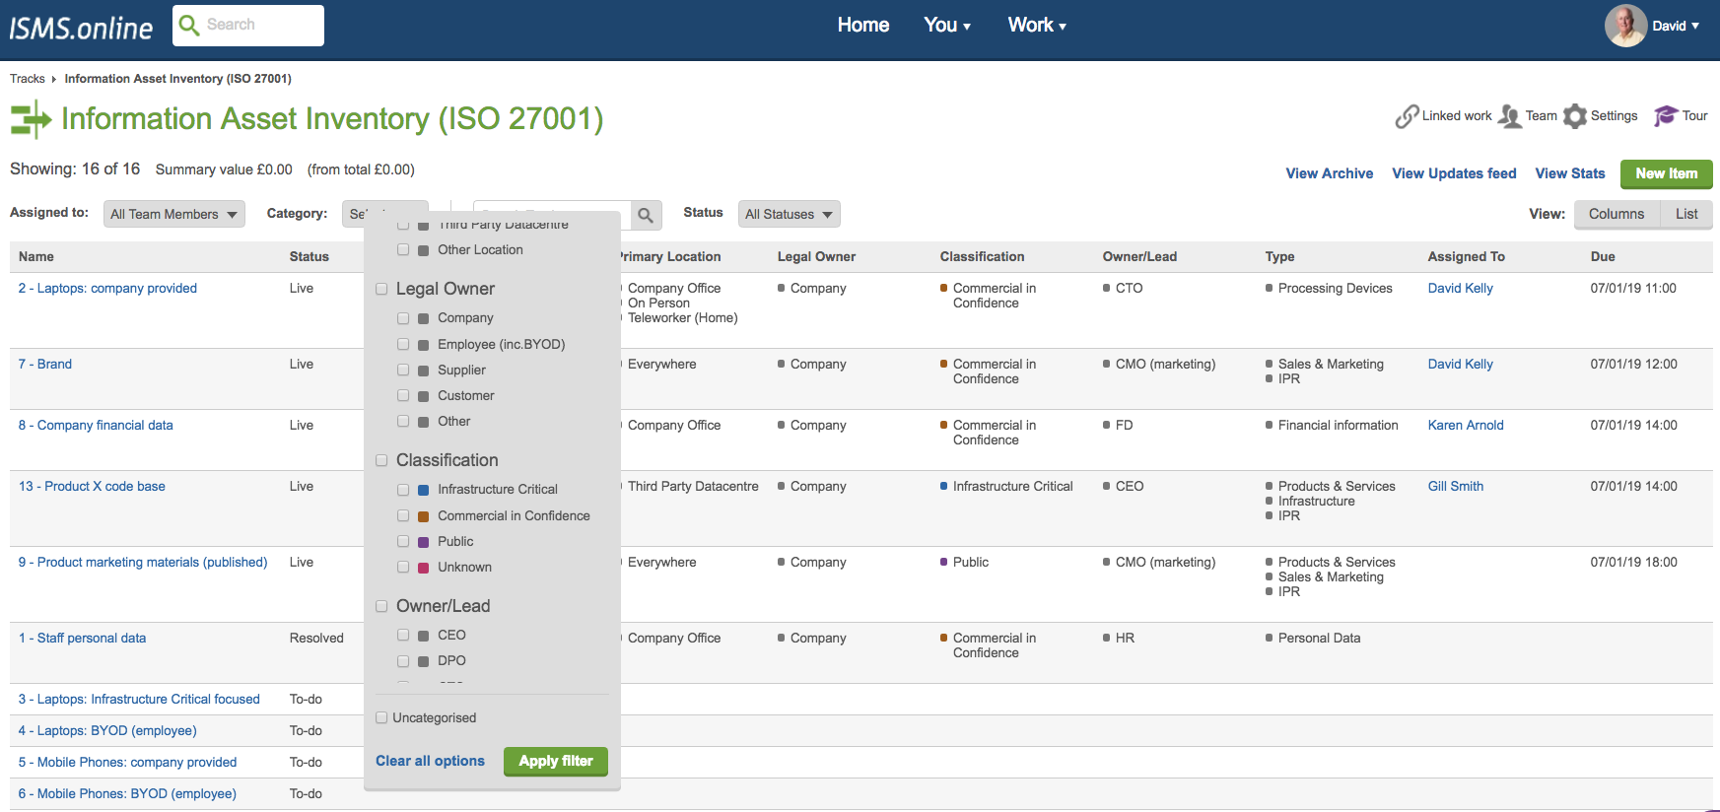
Eksempel på Asset Inventory

Slide 13
Metoder til informationsindsamling
Spørgeskemaer
Interview-runder
Workshop-seancer
Gennemgang af diverse materiale om virksomheden
Personlig indsigt, erfaring
Vurdering af de eksterne forhold, der har indflydelse på virksomheden
Markedsforståelse
Politisk forståelse

Slide 14
Det skal du primært have fokus på i processen ifm. sikkerhed
Udstyr (f.eks. computere, mobiler, maskiner)
Software/systemer (f.eks. økonomiprogram , kundehåndteringssystem)
IT netværk
Fysisk sikkerhed
Vigtig information (f.eks. medarbejderdata, kundedata, kontrakter, økonomi)
Nøglepersoner i virksomheden – hvor får du de bedste input
Eksterne afhængigheder (f.eks. leverandører)
Andet?

Slide 15
Overvej hvad der kunne ske (risici) i processen fx.
Nedbrud eller driftsstop
Tab eller tyveri
Fejl eller misbrug
Hackerangreb eller datalæk
Samarbejdspartnere
Andet?

Slide 16
Opgave 3
Hvor ser top 5 risici i Hvedebro (væsentligste sårbarheder) med jeres nuværende viden?
Hvilke assets ville det være godt for Hvedebro at have dokumenteret?
Gå sammen ved bordet og brug 10 minutter på diskussion.
Lav posters p.

Slide 17

Forskel på kvantitativ- kvalitativ vurdering
Kvantitativ måler kritikaliteten på numeriske data (typisk penge)
Kvalitativ vurdering måler på eks. omdømme, investor tillid mm.

Slide 18

Porters værdikædeanalyse er en anden tilgang til at få indsigt i forretningens processer og systemer.
Porter's Value Chain Explained

Slide 19

Hvad er en værdikæde?
En værdikæde er en model, der bruges til at analysere en virksomheds aktiviteter og identificere, hvor der kan skabes værdi.
Værdikæden er et værktøj til detaljeret analyse af virksomhedens forskellige aktiviteter, kendt som værdikædeanalyse.
Alle virksomheder har værdikæder – hos nogle er de mere komplicerede end hos andre, men alle har dem.
Derfor er kendskab til værdikæder – og hvordan de kan optimeres fundamentet for forretningssucces. Herunder hvordan sikkerhedstiltag kan bidrage.

Slide 20
Beslut hvad formålet er med din analyse er. Eks.
Hvor skabes værdi ?
Hvor er de kritiske processer/systemer (assets) i relation til sikkerhed ?
Er kerneprocesser/systemer sikre ?
Eksempel:
Hvad vil der ske, hvis processen ikke fungere som den skulle. Hvis fortrolig hed brydes, data slettes eller tilgængelighed til systemer blev ændret af en der ville skade virksomheden. Dvs. uvedkommende havde adgang til data eller man ikke kunne stole på data.
Umiddelbare tanker om hvordan man kan planlægge dataindsamlig og involvering i Hvedebro?

Slide 21
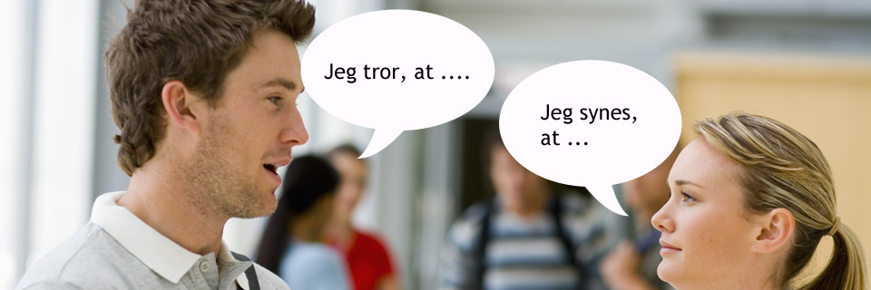
Lad være med at synes noget
Du skal ikke synes eller tro noget.
Du skal vide noget og det kræver data/information (oftest fra andre).
Lav interviews i virksomheden , undersøgelser, observationer etc.
Du kan ikke lave analysen pba. virksomhedens hjemmeside.
(Man får aldrig alle informationer)

Slide 22
Arbejdsproces med sikkerhedsperspektiv
Kortlægning af aktiviteter: Identificer og beskriv relevante primære aktiviteter og støtteaktiviteter.
Analyse af sikkerhed: Undersøg om de vigtigste sikkerheds relevante aktiviteter (udfordringer)
Vurdering af værdiskabelse: Analyser hvordan hver aktivitet bidrager til virksomhedens mål.
Identifikation af svagheder: Find de vigtigste (kerneområder) og de svageste led i kæden, hvor sikkerheden skal forbedres.
Udarbejdelse af handlingsplan: Lav en plan for at optimere de identificerede svagheder og implementere forbedringer.
Det er en kæmpe opgave at komme igennem – som aldrig stopper da virksomheder ændrer sig

Slide 23
Værdikæde analyse – identifikation af kerneaktiviteter/processer og IT understøttelse
Aktivitet 1
Aktivitet 2
Aktivitet 3
Aktivitet 1
Aktivitet 2
Aktivitet 3
Aktivitet 1
Aktivitet 2
Akltivitet 3
Proces - produktion 1
Proces - produktion 2
Proces 3 – produktion 3
Røde aktiviteter er ikke IT teknologi understøttet, hvide mindre understøttelse, sorte kritiske.

Slide 24
Primære aktiviteter – Eks. på sikkerhedsovervejelser
Indgående logistik
- Indkøbs- og lagerstyringsaktiviteter i forbindelse med de elementer og råvarer, som virksomheden skal bruge.
Produktion
Processer, som laver råvarer til færdigvarer.
Udgående logistik
Håndterer de færdigproducerede varer, lagring, pakning og distribution af varerne.
Salg og markedsføring
Dækker over reklamer, annoncer, salg og kommunikation.
Service
Alle aktiviteter, der kan opstå efter et salg.
Indgående logistik Beskyttelse af data under leverandør-kommunikation og -aftaler. Evaluering af leverandør sikkerhed.
Produktion
Hvilke systemer og processer er sårbare for cyberangreb, og hvordan kan disse beskyttes (OT)?
Udgående logistik
Hvordan kan cybersikkerhed hjælpe med at beskytte data i transport- og leveringssystem-er?
Salg og markedsføring
Hvordan håndteres kundedata og betalingsinforma-tioner sikkert online? Hvilke cybertrusler er forbundet med online handel?
Service
Hvordan sikres kundesupport-systemer, og hvordan håndteres følsomme data under serviceinteraktio-ner?

Slide 25
Støtte aktiviteter – eks på sikkerhedsovervejelser
Virksomhedens infrastruktur
Skal understøtte kædens andre aktiviteter. Det er derfor en beskrivelse af hele strukturen i virksomheden.
Menneskelige ressourcer
Skaber det stærkeste grundlag for, at de primære aktiviteter spiller optimalt. Formålet er her at udvikle, motivere, uddanne og fastholde de ansatte.
Teknologisk udvikling
Handler om at have den rigtige sammensætning af produkter. Den teknologiske udvikling omfatter derfor også, at virksomheden skal vedligeholde IT.
Indkøb
dækker over alle aktiviteter i forbindelse med indkøb til virksomheden (eksempelvis IT, udstyr, maskiner, lokaler og inventar) og valg af leverandører.
Virksomhedens infrastruktur
Hvilke systemer og processer er sårbare for cyberangreb, og hvordan kan disse beskyttes?
Menneskelige ressourcer
Hvordan sikres medarbejderes adgange til følsomme oplysninger? Træning af medarbejdere i cybersikkerhed.
Teknologisk udvikling:
Hvordan kan cybersikkerhed og fysisk sikkerhed bidrage til at sikre hele værdikæden?
Indkøb:
Hvordan sikres kommunikation og dataudveksling med leverandører?

Slide 26
Værdikæder for en biograf
Primære aktiviteter
Indgående logistik (Input)
Modtagelse af film fra distributører (digitale filer)
Modtagelse og lagerstyring af popcorn, sodavand, slik osv.
Operationer (Driften)
Afvikling af filmforestillinger
Teknisk drift (projektorer, lyd, lys, ventilation, rengøring).
Billetsalg (online og fysisk).
Udgående logistik (Distribution til kunden)
Effektiv adgang til lokalet (billetscanning, køhåndtering).
Udgang via foyer (mulighed for mersalg i kiosken).
Marketing og salg
Markedsføring af film og events (trailere, sociale medier, nyhedsbreve).
Kampagner, rabatordninger, loyalitetsprogrammer (fx medlemskort, klippekort).
Service
Kundeservice (før, under og efter forestillinger).
Feedbackhåndtering (klager, anmeldelser).
Støtteaktiviteter
Virksomhedens infrastruktur
Ledelse, administration, økonomi, partnerskaber med distributører.
Strategisk fokus: konkurrere med streamingtjenester.
HR (Menneskelige ressourcer)
Rekruttering og træning af personale (kundeservice, teknikere, billetsælgere).
Medarbejdermotivation og arbejdsmiljø.
Teknologiudvikling
Digitale billetplatforme og apps (online booking, mobile tickets).
Moderne projektions- og lydteknologi (IMAX, Dolby Atmos).
Dataanalyse til programlægning (publikumspræferencer, billetdata).
Indkøb
Aftaler med filmdistributører og leverandører af snacks og merchandise.
Indkøb af teknisk udstyr (projektorer, lydsystemer, stole).
Facility management (rengøring, vedligeholdelse).
Hvor ville du dykke ned først (3 sikkerheds prioriteter) – hvis du kun har disse informationer ?

Slide 27
Opgave 4
Du får 10 aktiviteter med forskellige procesaktiviteter i vilkårlig rækkefølge.
Din opgave er at:
1. Sætte dem i korrekt rækkefølge i en logisk proces
2. Identificere følgende omkring aktiviteterne:
10 minutter – derefter drøftelse i klassen.
Hvad kunne være IT-understøttet i aktiviteten?
Hvilke sikkerhedsrisici kunne være forbundet med aktiviteten?

Slide 28
SWOT
SWOT er et analytisk redskab, der gør det nemt at gå konstruktivt til problemstillinger, vurdere en virksomheds styrker, svagheder, muligheder og trusler.
S of W dækker interne forhold mens OT dækker omgivelser.

Slide 29

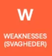



SWOT på GOMORE
Enkel platform for samkørsel
Økonomiske fordele for bruger
Miljøvenligt (samkørsel)
Fleksibilitet (tid og sted)
Afhængighed af deltageres tillid til chauffør
Begrænset tilgængelighed i landdistrikter
Forskellige love og regler fra land til land
Vækst i miljøbevidsthed
Udvidelse til nye markeder (byer)
Partnerskaber med andre
Teknologiske forbedringer
Regulering og lovgivning.
Konkurrence fra større aktører.
Sikkerhedsbekymringer (trafikulykker).
Covid-19 eller lignende pandemier

Slide 30
SWOT på GOMORE med sikkerhedsfokus
Afhængighed af brugeradfærd – svage PW
Cybersikkerhedsressourcer ved angreb ?
Samarbejde med betaligsgateways ?
Forskellige love fra land til land ?
Moderne platform med sikkerheds- foranstaltninger
Datakryptering og autentificering
GDPR-compliance: underlagt EU’s strenge GDPR-regler
Regulering og lovgivning.
Cyberangreb – eks. ransomware
Sikkerhedsbekymringer (trafikulykker).
Covid-19 eller lignende pandemier
Implementering af AI-baseret
trusselsdetektion
Øget brugeruddannelse
Certificering : Eks. ISO 27001
.

Slide 31
Opgave 5
Hvem ville I som ny IT-konsulent række ud til i Hvedebro – mht. informationsindsamling?
Hvilke informationer ville I bede om fra hvem?
Hvilke Hvedebro aktiviteter ville I fokusere på jf. Porters model – skriv hvad og hvorfor?
Lav en simpel sikkerheds SWOT på Hvedebro ud fra casens informationer.
10 minutter
Diskussion i plenum

Slide 32
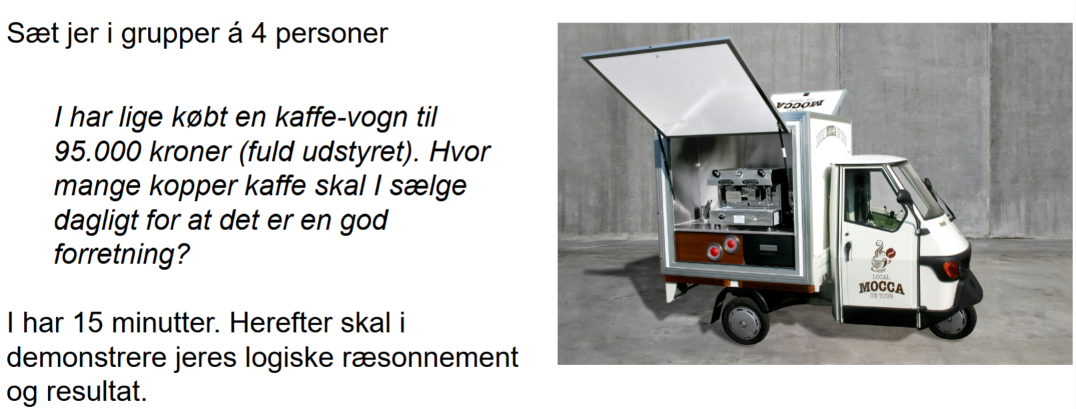
Kaffevognen (økonomi i processer)

Slide 33
Opgave 6 Hvilke omkostninger/priser skal I overveje ?
Bordgrupper.
Brug 15 minutter på at drøfte hvilke omkostninger der er ved at drive kaffebaren og få så meget med som muligt?
Giv selv bedste bud på priser(omkostninger) processen er vigtigst.
Lav en PPT. Opsamling i klassen.

Slide 34
Opgave 7 Hvordan er processen for en kundebetjening i kaffevognen og hvor påløber indtægter og omkostninger
Bordgruppe.
Brug 15 min. på at beskrive processen for en kundes køb af kaffe. Hvor påløber indtægter og omkostninger i denne proces.
Lav en PPT – drøftelse i klassen.

Slide 35
Økonomisk viden I skal kende
Salgsindtægter = Alle indtægter
Faste omkostninger = Omkostninger som påløber uden der sælges/produceres noget
Variable omkostninger = Omkostninger der påløber ved salg/produktion/drift
Dækningsbidrag = Salgsindtægter – Variable omkostninger
Overskud = Salgsindtægter – Variable omkostninger – Faste omkostninger
Break Even = Det salg som gør at kaffevognen lige løber rundt – ingen overskud
Skat og moms holder vi ude – det lærer i senere betydningen af, når I taler med økonomiafdelingen, der hvor i skal arbejde. Særligt afskrivninger er kompliceret.

Slide 36
Opgave 8
Opgave:
Byg et simpelt Excel-ark der viser økonomien i en kaffevognen:
Faste omkostninger (fx pladsleje, lån)
Variable omkostninger (fx kaffe, mælk, kopper)
Indtægter (Kaffe + Cookie)
Hvad er break-even punktet (forholdet i salg af kaffe og cookies er 4/1 som angivet)?

Slide 37
Eksempler på hvordan sikkerhed typisk påvirker medarbejdere virksomheden
1. Ændring af arbejdsmetoder
Cybersikkerhed kan ændre, hvordan medarbejdere interagerer med systemer og data. Metoder og adgangsrettigheder.
2. Opdatering og vedligeholdelse af systemer
En vigtig proces i cybersikkerhed er regelmæssig opdatering og vedligeholdelse af systemer og software.
3. Implementering af adgangskontroller og autentificering
Cybersikkerhed påvirker også processerne for, hvordan medarbejdere og eksterne parter får adgang til systemer og data.
4. Kulturel ændring og medarbejderadfærd
Cybersikkerhed kan ændre, hvordan medarbejdere arbejder, og hvordan de ser på risici. Træning i cybersikkerhed og opmærksomhed på trusler.

Slide 38
Wrap-up spørgsmål
Luk computeren
Brug 10 min på at reflektere og skrive ned.
Hvad er en proces?
Hvad er en aktivitet?
Hvordan definere du formål med din værdianalyse?
Hvad er det vigtigt, du tænker over for at lave den bedst mulige værdikædeanalyse?
Hvor mange aktivitetsområder dækker porter modellen over?
Hvad dækker støtteaktiviteten ”Teknologisk udvikling” over?
Hvad står SWOT for ?
Hvad er variable omkostninger?

Slide 39
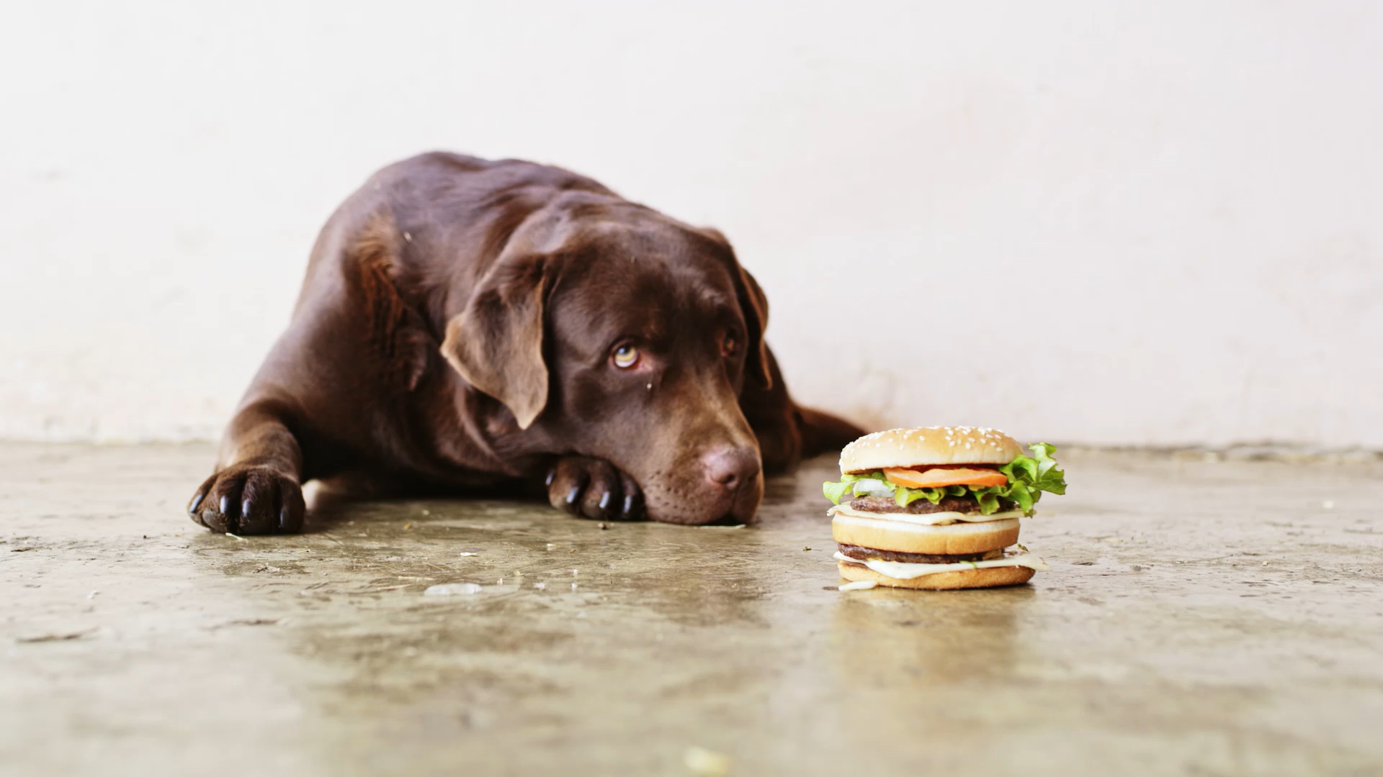
Du vil starte en burger take away restaurant

Slide 40
Hjemme opgave – Burger take away
Lav grupper 4-6 personer.
Opgave
Hvad skal du overveje inden du går i gang (Prøv at anvende BMC modellen)
Hvorved kunne du differentiere dig fra andre fastfood steder - ideer?
Hvilke overordnede processer bør du overveje jf. Porters værdikæde model inden åbning – overordnet niveau – skal ikke tegnes ?
Tegn en af processerne (eks. et salg til kunde) som swimlane diagram – evt. kundebetjening (kunde kommer ind osv.)
Lav en simpel SWOT på din forretningsmodel
Definer faste/variable omkostninger og indtægter i processer. (brug de beløb i antager – metode er vigtigst)
Hvor mange burgere skal i sælge på 1 måned for at have ”break-even”. Der sælges kun 1 slags burgere – alm. burgere til 60 kr. Alle kunder køber en cola til 20 kr. og en burger.
Brug kaffevogns metodikken (undlad skat og moms).
Vi løber løsninger igennem næste gang.

